Slide 1
Государственное бюджетное общеобразовательное учреждение средняя общеобразовательная школа № 76 Выборгского района Санкт-Петербурга
Государственная итоговая аттестация по общеобразовательным программам среднего общего образования в 2025-2026 учебном году
( 11 класс)
Заместитель директора по УВР Куратова И.В.

Slide 2
Нормативная база
Порядок проведения государственной итоговой аттестации по образовательным программам среднего общего образования
Утвержден приказом Министерства просвещения Российской Федерации от 04.04.2023 г. . № 233/552

Slide 3
ГИА за курс средней общей школы
ГИА – государственная итоговая аттестация
ЕГЭ – единый государственный экзамен
ГВЭ – государственный выпускной экзамен (для учащихся с ОВЗ, детей- инвалидов)

Slide 4
Основные сведения о ГИА:
ГИА в форме ЕГЭ проводится во всех субъектах Российской Федерации;
результаты ЕГЭ - основание для получения аттестата за курс средней общей школы и результат вступительных испытаний в ВУЗ;
ЕГЭ организуется и проводится Федеральной службой по надзору в сфере образования и науки (Рособрнадзор) совместно с органами исполнительной власти субъектов Российской Федерации, осуществляющими управление в сфере образования;
организационным и технологическим обеспечением проведения ЕГЭ на федеральном уровне занимается ФЦТ (федеральный центр тестирования), разработкой и экспертизой КИМ – ФИПИ (Федеральный институт педагогических измерений)

Slide 5
Особенности ГИА ( ЕГЭ):
единые правила проведения;
единое расписание (определяется Министерством просвещения РФ);
использование заданий стандартизированной формы (КИМ);
использование специальных бланков для оформления ответов на задания;
проведение письменно на русском языке (за исключением экзамена по иностранным языкам).

Slide 6
Участники ГИА -
обучающиеся, освоившие основные общеобразовательные программы среднего общего образования и допущенные в установленном порядке к государственной (итоговой) аттестации, т.е. не имеющие академической задолженности и в полном объеме выполнившие учебный план

Slide 7
Заявление
Заявление
на участие в ГИА с указанием предметов, которые выпускник собирается сдавать, необходимо подать:
не позднее 1 февраля 2026 года

Slide 8
Заявление
Обучающиеся изменяют (дополняют) выбор учебного предмета (перечня учебных предметов) при наличии у них уважительных причин (болезни или иных обстоятельств, подтвержденных документально). В этом случае обучающийся подает заявление в ГЭК с указанием измененного перечня учебных предметов, по которым он планирует пройти ГИА, и причины изменения заявленного ранее перечня. Указанное заявление подается не позднее чем за две недели до начала соответствующих экзаменов.

Slide 9
Новое с 2024 году
Изменить выбор математики (базовый или профильный) выпускник может и после 1 февраля 2026 года, но не позднее чем за две недели до начала экзаменов.

Slide 10

Предметы ГИА
(выпускники сдают на добровольной основе)
Физика
Химия
Биология
География
История
Информатика и ИКТ
Английский язык
Литература
Обществознание

Slide 11
Для получения аттестата выпускники 11 класса текущего года сдают обязательные предметы:
- русский язык
- математику
Выпускники 11 класса могут сдать любое количество предметов из списка
Для допуска к ЕГЭ выпускникам 11 класса необходимо написать сочинение.

Slide 12
Отметка в аттестат выставляется как среднее арифметическое четвертных и годовых отметок обучающегося за каждый год обучения по образовательным программам СОО и выставляется в соответствии с правилами математического округления. По предмету «Математика» отметка выставляется с учетом предметов «Алгебра и начала математического анализа», «Геометрия», «Вероятность и статистика».
(Приказ № 115 от 14.02.2014 г. Министерства образования и науки № «О порядке выдачи аттестатов», изменения приказ № 315 от 17.02.2018 г.)

Slide 13
Сочинение
За сочинение учащиеся получают «зачет» или «незачет».
Возможность использовать результаты сочинения при поступлении в ВУЗ. ВУЗы используют свои критерии проверки сочинения.
Открытые темы сочинений (на сайте ФИПИ).
Сочинение
3 декабря 2025 года – основные сроки
Дополнительные дни:
04.02.2026 г.
08.04.2026 г.
Сочинение проводится в школе с 10 часов. Инструктаж начинается в 9 час. 50 мин.

Slide 14
Итоговое сочинение является допуском к государственной итоговой аттестации (оценка школой: «зачет-незачет») и форма индивидуальных достижений абитуриентов (оценка вуза: до 10 баллов к ЕГЭ, если вуз такое решение принял). Учет результатов сочинений в вузах осуществляется по желанию абитуриента и решению вуза.
При проведении сочинения участникам сочинения запрещается пользоваться текстами литературного материала (художественные произведения, дневники, мемуары, публицистика).
Разрешается пользоваться орфографическими словарями, выданными членами комиссии образовательной организации по проведению итогового сочинения (изложения).
Темы разрабатываются в рамках открытых направлений, которые размещены на сайте ФИПИ. При составлении тем сочинений не используются узко заданные формулировки и осуществляется опора на следующие принципы: посильность, ясность и точность постановки проблемы. Образцы тем под открытые направления не предлагаются.

Slide 15
Требования к сочинению (изложению) и критерии оценивания утверждены Федеральной службой по надзору в сфере образования и науки
Проверка каждого сочинения (изложения) проводится однократно
Срок проверки в образовательной организации – не более 5 дней
С 2017-2018 учебном году добавлено полномочие органов исполнительной власти (ОИВ), учредителей об определении порядка осуществления проверки соблюдения участниками итогового сочинения (изложения) требования «Самостоятельности написания итогового сочинения (изложения) на заимствования посредством специализированных программных средств (например, «Антиплагиат» и др)
Органы исполнительной власти (ОИВ) имеют право принять решение о перепроверке отдельных сочинений (изложения).

Slide 16
Сочинение
Повторно допускаются к написанию итогового сочинения (изложения) в дополнительные сроки в текущем году (в первую среду февраля и первую рабочую среду мая):
обучающиеся, получившие по итоговому сочинению (изложению) неудовлетворительный результат ("незачет");
обучающиеся, выпускники прошлых лет, не явившиеся на итоговое сочинение (изложение) по уважительным причинам (болезнь или иные обстоятельства, подтвержденные документально);
обучающиеся, выпускники прошлых лет, не завершившие сдачу итогового сочинения (изложения) по уважительным причинам (болезнь или иные обстоятельства, подтвержденные документально);
обучающиеся, удаленные с итогового сочинения (изложения) за нарушение требований при проведении итогового сочинения (изложения)

Slide 17
ЗАПРЕЩЕНО на итоговом сочинении
ИМЕТЬ средства связи, фото-, аудио- и видеоаппаратуру, справочные материалы, письменные заметки и иные средства хранения и передачи информации, собственные орфографические и (или) толковые словари, тексты литературного материала

Slide 18
Проверка итогового сочинения
В целях предотвращения конфликта интересов и обеспечения объективного оценивания итогового сочинения (изложения) обучающимся при получении повторного неудовлетворительного результата («незачет») за итоговое сочинение (изложение) предоставляется право подать в письменной форме заявление на проверку сданного ими итогового сочинения (изложения).
Заявление на повторную проверку итогового сочинения (изложения) обучающимися подается в администрацию района в течение двух дней со дня объявления образовательной организацией повторного неудовлетворительного результата («незачет»).

Slide 19
Проверка итогового сочинения
Повторную проверку итоговых сочинений (изложений) осуществляет комиссия другой образовательной организации, определяемой распорядительным актом администрации района, или комиссией, созданной распорядительным актом администрации района.
Повторная проверка итогового сочинения (изложения) осуществляется в течение двух рабочих дней со дня подачи заявления обучающимся.
Результаты повторной проверки итоговых сочинений (изложений) доводятся до сведения обучающихся не позже, чем через два рабочих дня после завершения повторной проверки.

Slide 20
Для проведения ГИА на территории Российской Федерации и за ее пределами предусматривается единое расписание экзаменов. По каждому учебному предмету устанавливается продолжительность проведения экзаменов

Slide 21
Расписание ЕГЭ (основной этап).
Основные сроки:
  1 июня — история, литература и химия;
  4 июня — русский язык;
  8 июня — математика базового и профильного уровней;
  11 июня — обществознание и физика;
  15 июня — биология, география и письменная часть ЕГЭ по иностранным языкам;
  18 и 19 июня — информатика и устная часть экзамена по иностранным языкам.
Резервные дни — с 22 по 25 июня.
Пересдачи — 8 и 9 июля.
Дополнительный период — с 4 по 25 сентября.

Slide 22
Пересдача
Участники ГИА вправе в дополнительные дни по своему желанию один раз пересдать ЕГЭ по одному учебному предмету по своему выбору из числа учебных предметов, сданных в текущем году.

Slide 23
Пересдача
Возможность пересдать предоставляется всем выпускникам текущего года, сдававшим ЕГЭ, без исключения. Но важно обратить внимание, что действителен будет только результат пересдачи. Первый полученный результат по пересдаваемому предмету будет аннулирован.

Slide 24
Продолжительность экзаменов в 11 классе
Общеобразовательный предмет | 2024 год
Русский язык | 3часа 30мин.
Математика (профиль) | 3часа 55мин
Математика (база) | 3 часа
Физика | 3часа 55мин
Химия | 3 часа 30 мин
Информатика и ИКТ | 3 часа 55 мин.
Биология | 3 часа 55 мин
История | 3 часа 30 мин.
Английский язык | 3 часа 10 мин (говорение – 17 минут)
Обществознание | 3 часа 30 мин
Литература | 3 часа 55 мин.
География | 3 часа

Slide 25
В продолжительность экзамена по учебным предметам не включается время, выделенное на подготовительные мероприятия (инструктаж обучающихся и выпускников прошлых лет, выдачу им экзаменационных материалов, заполнение ими регистрационных полей экзаменационных работ, настройку необходимых технических средств, используемых при проведении экзаменов).

Slide 26
Допускается использование участниками экзаменов следующих средств обучения и воспитания по соответствующим учебным предметам:
по биологии — непрограммируемый калькулятор, обеспечивающий выполнение арифметических вычислений (сложение, вычитание, умножение, деление, извлечение корня) и вычисление тригонометрических функций (sin, cos, tg, ctg, arcsin, arccos, arctg), при этом не осуществляющий функции средства связи, хранилища базы данных и не имеющий доступа к сетям передачи данных (в том числе к информационно-телекоммуникационной сети «Интернет») (далее — непрограммируемый калькулятор);
по географии — непрограммируемый калькулятор;
по иностранным языкам (английский, испанский, китайский, немецкий, французский) — технические средства, обеспечивающие воспроизведение аудиозаписей, содержащихся на электронных носителях, для выполнения заданий раздела «Аудирование» КИМ; компьютерная техника, не имеющая доступа к информационно-телекоммуникационной сети «Интернет»; аудиогарнитура для выполнения заданий КИМ, предусматривающих устные ответы;

Slide 27
по информатике — компьютерная техника, не имеющая доступа к информационно-телекоммуникационной сети «Интернет», с установленным программным обеспечением, предоставляющим возможность работы с редакторами электронных таблиц, текстовыми редакторами, средами программирования;
по литературе — орфографический словарь, позволяющий устанавливать нормативное написание слов;
по математике — линейка, не содержащая справочной информации (далее — линейка), для построения чертежей и рисунков;
по физике — линейка для построения графиков и схем; непрограммируемый калькулятор;
по химии — непрограммируемый калькулятор; Периодическая система химических элементов Д. И. Менделеева; таблица растворимости солей, кислот и оснований в воде; электрохимический ряд напряжений металлов.

Slide 28
Результаты ГИА:
выполненная экзаменационная работа оценивается в первичных баллах;
первичные баллы переводятся в тестовые, которые и устанавливают итоговый результат ЕГЭ по 100-балльной шкале.
Количество первичных баллов за выполнение каждого задания можно узнать в спецификации КИМ по предмету.
Ознакомление участников ГИА с полученными ими результатами по общеобразовательному предмету осуществляется не позднее 3-х рабочих дней со дня их утверждения ГЭК.
Результаты ГИА каждого участника заносятся в федеральную информационную систему

Slide 29
Результаты ГИА признаются удовлетворительными
В случае, если обучающийся по обязательным предметам при сдаче ЕГЭ набрал количество баллов не ниже минимального.
В случае, если обучающийся получил на ГИА неудовлетворительный результат по одному из обязательных учебных предметов, он допускается повторно к ГИА по данному предмету в текущем учебном году в дополнительные сроки (в июне).

Slide 30
По решению председателя ГЭК повторно допускаются к сдаче ГИА по образовательным программам среднего общего образования в текущем году по соответствующему учебному предмету в дополнительные сроки:
обучающиеся, получившие на ГИА неудовлетворительный результат по одному из обязательных учебных предметов;
обучающиеся и выпускники прошлых лет, не явившиеся на экзамены по уважительным причинам (болезнь или иные обстоятельства, подтвержденные документально);
обучающиеся и выпускники прошлых лет, не завершившие выполнение экзаменационной работы по уважительным причинам (болезнь или иные обстоятельства, подтвержденные документально);
обучающиеся и выпускники прошлых лет, которым конфликтная комиссия удовлетворила апелляцию о нарушении устанавливаемого порядка проведения ГИА;
обучающиеся и выпускники прошлых лет, чьи результаты были аннулированы по решению председателя ГЭК в случае выявления фактов нарушений устанавливаемого порядка проведения ГИА.

Slide 31
ГИА
Обучающиеся, получившие на ГИА неудовлетворительные результаты более чем по одному обязательному предмету в 11 классе, либо получившие повторно неудовлетворительный результат по одному из этих предметов, проходят ГИА по соответствующим учебным предметам не ранее сентября текущего года.

Slide 32
Апелляция.
Апелляция – это письменное заявление участника ГИА:
1) о нарушении установленного порядка проведения ГИА;
2) о несогласии с результатами ГИА

Slide 33
Апелляция
Апелляция о нарушении установленного порядка проведения ГИА
подается в день экзамена после сдачи экзаменационных бланков , не выходя из ППЭ. (результаты ГИА аннулируются)
Апелляция о несогласии с результатами ГИА подается в течение 2 рабочих дней после официального объявления индивидуальных результатов экзамена и ознакомления с ними участника ГИА

Slide 34
Результаты рассмотрения апелляции
По результатам рассмотрения апелляции количество выставленных баллов может быть изменено как в сторону увеличения, так и в сторону уменьшения.
Экзаменационная работа перепроверяется полностью, а не отдельная ее часть.
Черновики, использованные на экзамене, в качестве материалов апелляции не рассматриваются

Slide 35
До повторной сдачи ГИА в дополнительные дни не допускаются:
участники ГИА, не явившиеся на экзамен без уважительной причины;
участники ГИА результаты которых были отменены ГЭК в связи с выявлением фактов нарушения участником ГИА установленного порядка проведения ГИА, в том числе удаленные с экзамена.

Slide 36
Правила и процедура проведения ГИА
Участники ГИА в основные сроки получают уведомление.
В уведомлении на ГИА указывается:
предметы ГИА
адреса пунктов проведения экзамена (далее – ППЭ)
даты и время начала экзаменов
коды образовательного учреждения и ППЭ

Slide 37
ППЭ
Экзамены проводятся в специальных пунктах проведения экзамена (ППЭ)
В ППЭ нужно приходить с паспортом. В случае отсутствия у обучающегося документа, удостоверяющего личность, он допускается в ППЭ после подтверждения его личности сопровождающим.
ППЭ выпускников сопровождают уполномоченные представители от образовательного учреждения, в котором они обучаются
Помещения, не использующиеся для проведения экзамена, на время проведения экзамена запираются и опечатываются.
На время проведения экзаменов в аудиториях закрываются стенды, плакаты и иные материалы со справочно-познавательной информацией по соответствующим учебным предметам.
Для каждого обучающегося, выпускника прошлых лет выделяется отдельное рабочее место.

Slide 38
ППЭ
ППЭ оборудуются стационарными или переносными металлоискателями, средствами видеонаблюдения. Срок хранения видеозаписи экзамена составляет не менее трех месяцев со дня проведения экзамена (ЕГЭ)
По решению ГЭК ППЭ оборудуются системами подавления сигналов подвижной связи (ЕГЭ)
Вход в ППЭ обозначается стационарным металлоискателем. В случае использования переносных металлоискателей входом в ППЭ является место проведения уполномоченными лицами работ с использованием указанных металлоискателей (ЕГЭ)
В здании (комплексе зданий), где расположен ППЭ, до входа в ППЭ выделяется место для личных вещей обучающихся, выпускников прошлых лет.

Slide 39
ППЭ
В ППЭ не менее 15 участников ЕГЭ
В аудитории не более 15 участников ЕГЭ;
На 15 участников ЕГЭ не более 1 общественного наблюдателя
В аудитории находится не менее 2-х организаторов
Аудитории оборудуются средствами видеонаблюдения (ЕГЭ)

Slide 40
ППЭ
В день проведения экзамена также по желанию в ППЭ присутствуют представители средств массовой информации (только до момента начала заполнения учащимися регистрационных полей экзаменационной работы) , общественные наблюдатели, аккредитованные в установленном порядке

Slide 41
ЗАПРЕЩЕНО
Использовать на экзамене запрещено: мобильные телефоны или иные средства связи, фото, аудио и видеоаппаратуру, любые электронно-вычислительные устройства, письменные заметки и иные средства хранения и передачи информации
Также запрещаются:
разговоры
вставания с мест
пересаживания
обмен любыми материалами и предметами
хождение по ППЭ во время экзамена без сопровождения

Slide 42
Удаление с экзамена
Лица, допустившие нарушение указанных требований,
удаляются с экзамена.
Руководитель ППЭ приглашает членов ГЭК, которые составляют акт об удалении.
Акт об удалении с экзамена и о досрочном завершении экзамена (в случает плохого самочувствия) в том же день направляется в государственную экзаменационную комиссию (ГЭК) и региональный центр обработки информации (РЦОИ) для учета при обработке экзаменационных работ

Slide 43
Процедура проведения ЕГЭ
Обучающиеся, выпускники прошлых лет рассаживаются за рабочие столы в соответствии с проведенным распределением. Изменение рабочего места не допускается.
До начала экзамена организаторы проводят инструктаж обучающихся, выпускников прошлых лет, в том числе информируют о порядке проведения экзамена, правилах оформления экзаменационной работы, продолжительности экзамена, порядке подачи апелляций о нарушении установленного порядка проведения ГИА и о несогласии с выставленными баллами, о случаях удаления с экзамена, а также о времени и месте ознакомления с результатами ГИА. Организаторы информируют обучающихся, выпускников прошлых лет о том, что записи на КИМ и черновиках не обрабатываются и не проверяются.

Slide 44
Процедура проведения ЕГЭ
В случае обнаружения брака или некомплектности экзаменационных материалов организаторы выдают обучающемуся, выпускнику прошлых лет новый комплект экзаменационных материалов.
По указанию организаторов обучающиеся, выпускники прошлых лет заполняют регистрационные поля экзаменационной работы. Организаторы проверяют правильность заполнения обучающимися, выпускниками прошлых лет регистрационных полей экзаменационной работы. По завершении заполнения регистрационных полей экзаменационной работы всеми обучающимися, выпускниками прошлых лет организаторы объявляют начало экзамена и время его окончания, фиксируют их на доске (информационном стенде), после чего обучающиеся, выпускники прошлых лет приступают к выполнению экзаменационной работы.

Slide 45
Процедура проведения ЕГЭ
В случае нехватки места в бланке для ответов на задания с развернутым ответом по просьбе обучающегося, выпускника прошлых лет организаторы выдают ему дополнительный бланк. При этом номер дополнительного бланка организатор указывает в предыдущем бланке ответов на задания с развернутым ответом. По мере необходимости обучающимся, выпускникам прошлых лет выдаются черновики. Допускается делать пометки в КИМ.
Все бланки ЕГЭ- односторонние.

Slide 46
Экзамен сдается обучающимися, выпускниками прошлых лет самостоятельно, без помощи посторонних лиц.
Во время экзамена на рабочем столе обучающегося, выпускника прошлых лет, помимо экзаменационных материалов, находятся:
черная гелевая ручка;
документ, удостоверяющий личность;
средства обучения ;
лекарства и питание (при наличии справки);
специальные технические средства;
черновики.
Иные вещи обучающиеся, выпускники прошлых лет оставляют в специально выделенном месте для личных вещей.

Slide 47
ЕГЭ по иностранному языку
При проведении ГИА по иностранным языкам по желанию участника ЕГЭ в экзамен включается раздел «Говорение». Максимальное количество баллов без этого раздела – 80.
Таким образом обучающиеся сдают экзамен по иностранным языкам в два дня.
Устные ответы на задания раздела «Говорение» записываются на аудионосители.
Обучающиеся, выпускники прошлых лет приглашаются в аудитории для получения задания устной части КИМ и последующей записи устных ответов на задания КИМ. В аудитории обучающийся, выпускник прошлых лет подходит к средству цифровой аудиозаписи, громко и разборчиво дает устный ответ на задания КИМ, после чего прослушивает запись своего ответа, чтобы убедиться, что она произведена без технических сбоев.

Slide 48
Экзаменационная работа выполняется гелевой, капиллярной или перьевой ручками с чернилами черного цвета

Slide 49
За 30 минут и за 5 минут до окончания экзамена, организаторы сообщают обучающимся о скором завершении экзамена и напоминают о необходимости перенести ответы из черновиков и КИМ в экзаменационную работу.
Обучающиеся, досрочно завершившие выполнение экзаменационной работы, сдают ее организаторам и покидают ППЭ, не дожидаясь завершения окончания экзамена

Slide 50
Экзамен по математике за курс средней школы (ЕГЭ)
Экзамен по математике делится на два уровня профильный и базовый.
Учащиеся должны выбрать один из уровней сдачи математики. За базовый уровень ставится отметка по пятибальной системе (на аттестат отметка не влияет).

Slide 51
Проверка
Экзаменационные работы проверяются двумя экспертами. По результатам проверки эксперты независимо друг от друга выставляют баллы за каждый ответ на задания экзаменационной работы. Результаты каждого оценивания вносятся в протоколы проверки предметными комиссиями, которые после заполнения передаются в РЦОИ для дальнейшей обработки. В случае существенного расхождения в баллах, выставленных двумя экспертами, назначается третья проверка. Существенное расхождение в баллах определено в критериях оценивания по соответствующему учебному предмету.

Slide 52
Проверка
Третий эксперт назначается председателем предметной комиссии из числа экспертов, ранее не проверявших экзаменационную работу.
Третьему эксперту предоставляется информация о баллах, выставленных экспертами, ранее проверявшими экзаменационную работу обучающегося. Баллы, выставленные третьим экспертом, являются окончательными.

Slide 53
Минимальные баллы ЕГЭ
Для поступления в вузы:
Русский язык - 40
Математика - 40
Информатика - 46
Биология - 40
История - 40
Химия - 40
Иностранные языки – 40
Физика - 41
Обществознание - 45
Литература - 40
География - 40

Slide 54
Минимальный балл ЕГЭ
Для получения аттестата:
Русский язык - 36
Математика - 27
Математика база – 7 первичных баллов (отметка 3)

Slide 55
Минимальный тестовый балл ЕГЭ
Всегда актуальная версия перевода первичных баллов в тестовый находится на этой странице:
https://4ege.ru/novosti-ege/4023-shkala-perevoda-ballov-ege.html

Slide 56
Подготовка к ГИА в 11 классе
День недели | Предмет | № кабинета | Учитель | Время
Понедельник | Русский язык, литература | 311 | Шерсткина М.Е. | 16-00
Пятница | Математика | 412 | Черкасова И.В. | 16-00

Slide 57
Выбор предметов ЕГЭ
Предмет | Количество сдающих
Математика (база) | 13
Математика (профиль) | 14
Физика | 6
Химия | 1
Информатика | 1
Биология | 5
География | 2
История | 2
Английский язык | 4
Обществознание | 11
Литература | 4

Slide 58
Полезные ресурсы:
Официальный сайт ГИА:
http://www.ege.spb.ru
http://fipi.ru

Slide 59
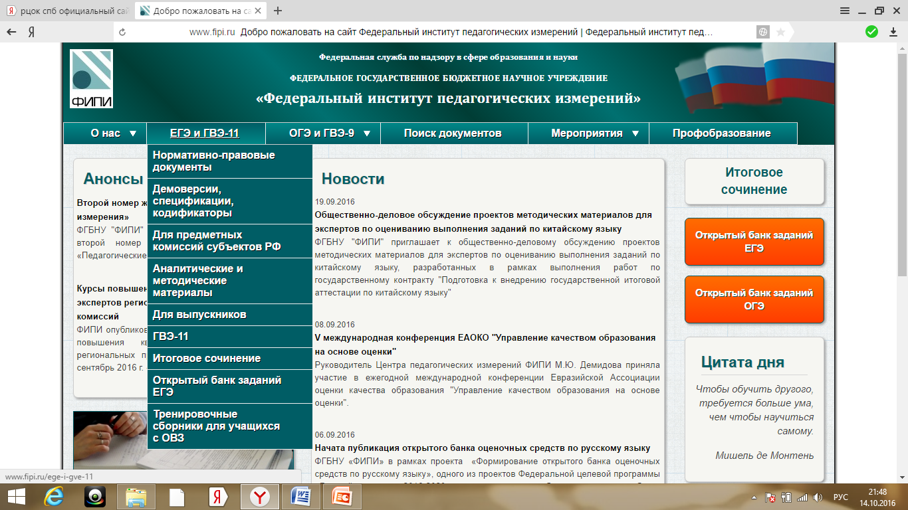
http://fipi.ru ФИПИ

Slide 60
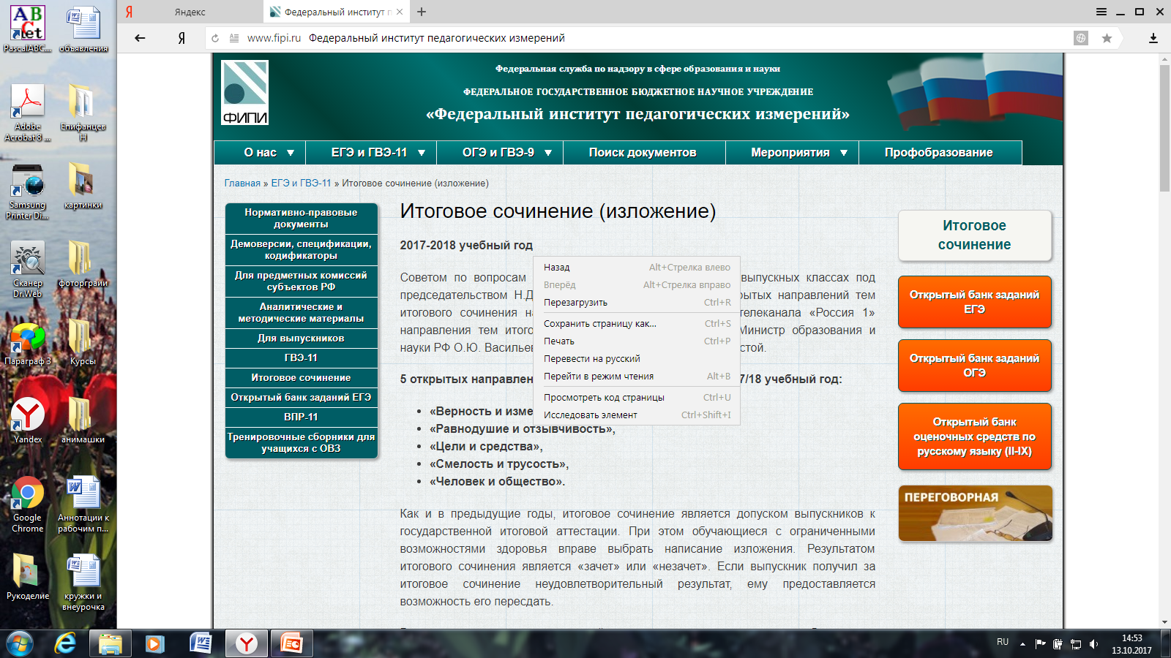
Итоговое сочинение (ФИПИ)

Slide 61
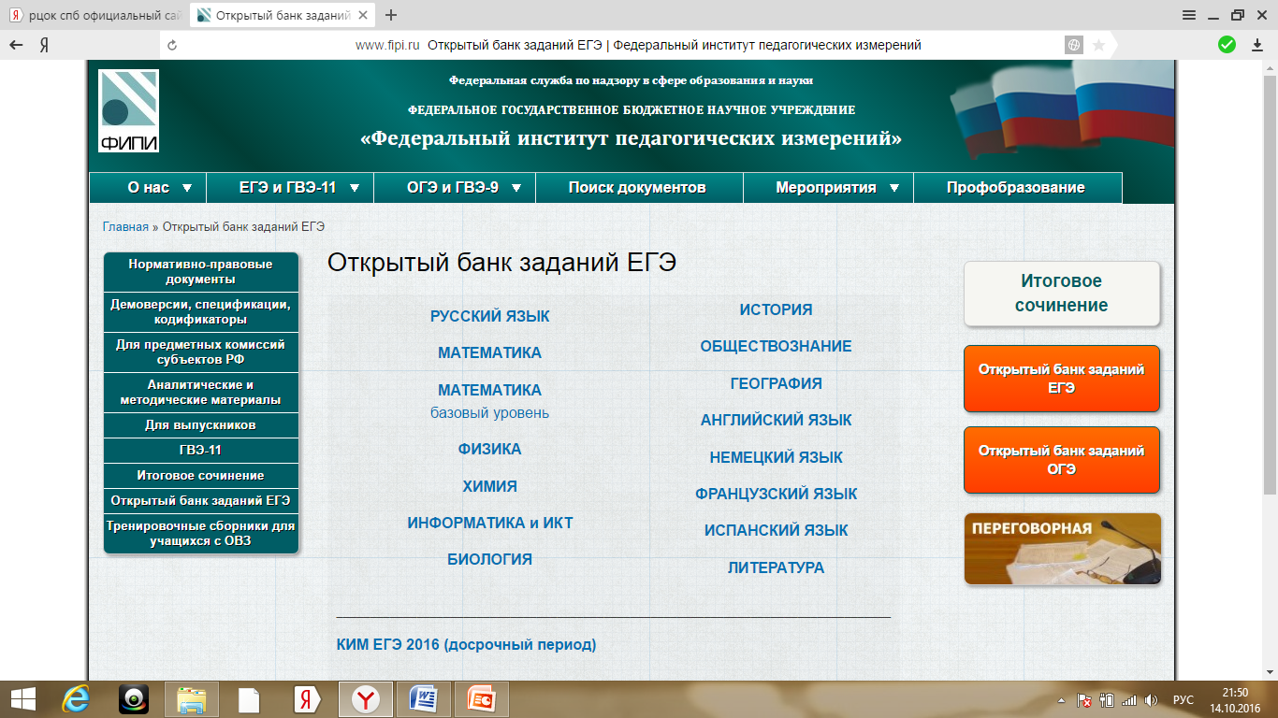
ФИПИ. Открытый банк заданий

Slide 62
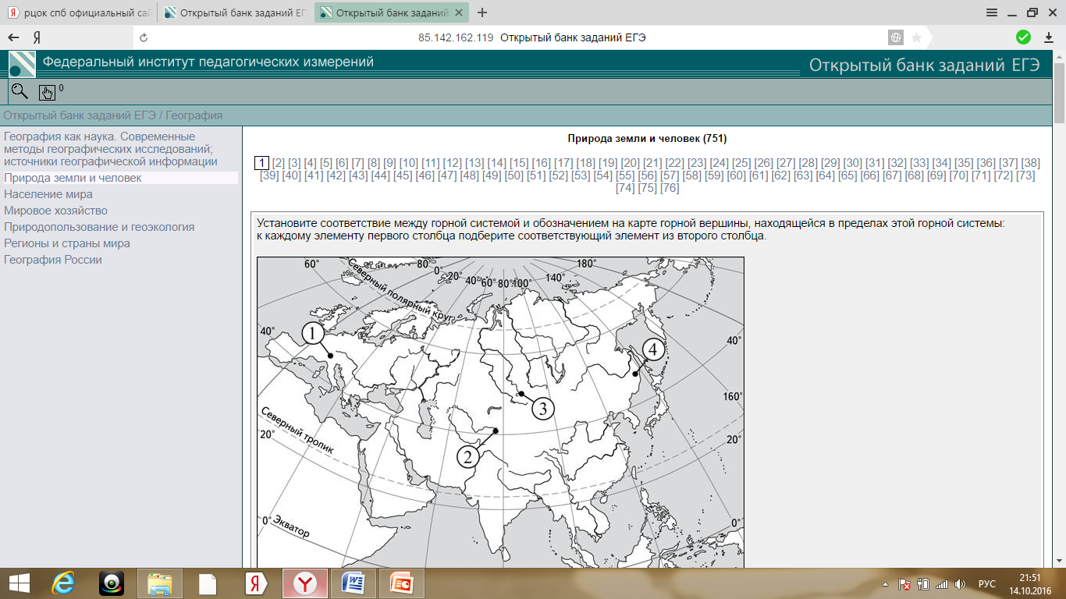

Slide 63

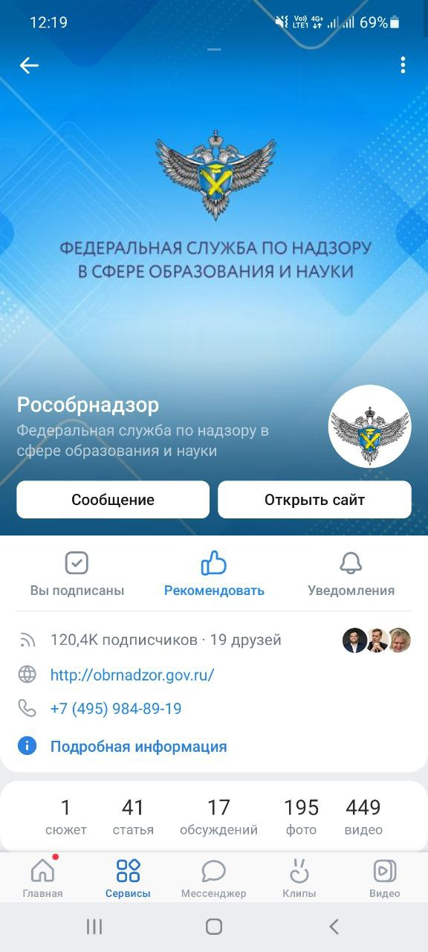
Информационная работа
Общие вопросы
1
Подготовка к ГИА
https://t.me/obrnadzorru
2
ЕГЭ-подкаст «На все 100!» о подготовке к экзамену по…
https://vk.com/obrnadzorru
Демоверсии, спецификации и кодификаторы доработаны по результатам общественно-профессионального обсуждения и согласованы научно-методическими советами ФИПИ.
Данные документы уже опубликованы на сайте ФИПИ в разделах «Демоверсии, спецификации, кодификаторы ЕГЭ» и «Демоверсии, спецификации, кодификаторы ОГЭ».

Slide 64
Выдача медалей «За особые успехи в учении»
Нормативные правовые документы
Приказ Минпросвещения России от 29.09.2023 № 729
«Об утверждении образцов и описаний медалей
«За особые успехи в учении» I и II степеней» (Зарегистрировано в Минюсте России 27.10.2023 N75755)
Приказ Минпросвещения России от 29.09.2023 № 730
«Об утверждении Порядка и условий выдачи медалей
«За особые успехи в учении» I и II степеней» (Зарегистрировано в Минюсте России 27.10.2023 №75758)
НЕ ВНЕСЕНЫ ИЗМЕНЕНИЯ!
Приказ Минпросвещения России от 05.10.2020 № 546
«Об утверждении Порядка заполнения, учета и выдачи аттестатов об основном общем и среднем общем образовании и их дубликатов»
1. Медаль «За особые успехи в учении» I степени
- итоговые оценки успеваемости "отлично"
- успешно прошедшим государственную итоговую аттестацию (не менее 70 баллов по русскому языку и не менее 70 балов по одному из сдаваемых учебных предметов, либо отметка «5» на ЕГЭ по математике базового уровня)
2. Медаль «За особые успехи в учении» II степени
- итоговые оценки успеваемости "отлично" и не более двух оценок "хорошо",
- успешно прошедшим ГИА ((не менее 60 баллов по русскому языку и не менее 60 балов по одному из сдаваемых учебных предметов, либо отметка «5» на ЕГЭ по математике базового уровня
3. Медали "За особые успехи в учении" I и II степеней вручаются выпускникам в торжественной обстановке одновременно с выдачей аттестатов о среднем общем образовании с отличием.

Slide 65
О реализации программы «Репетиции ЕГЭ и ОГЭ в стенах университета»
Ключевые преимущества для учеников и школы:
• Полная репетиция экзамена: проводится в аудиториях Санкт-Петербургского государственного архитектурно-строительного университета с соблюдением всех процедурных норм.
• Детальный разбор результатов: после экзамена каждый участник получит персональную карту знаний с указанием сильных и слабых сторон, а также видеоразбор всех заданий от эксперта.
• Профориентация для родителей: параллельно с экзаменом будут проведены для родителей мастер-классы.
Дата проведения: 14 декабря
• ОГЭ: 10:00–14:00
• ЕГЭ: 12:00–16:00
Место: СпбГАСУ, ул. 2-я Красноармейская, д. 4
Обязательна предварительная регистрация по ссылке: https://nvgtr.ru/RJ82ww
По вопросам проведения мероприятий можно обратиться к специалисту MAXIMUM — Степанова Дарья, тел. + 79101088748.

Slide 66
Памятка ЕГЭ
Памятка о правилах проведения государственной итоговой аттестации по программам среднего общего образования (ГИА-11)
в 2025/26 учебном году
для ознакомления участников/родителей (законных представителей).
Общая информация о порядке проведения ГИА:
1. В целях обеспечения безопасности и порядка, предотвращения фактов нарушения порядка проведения ГИА пункты проведения экзаменов (ППЭ) оборудуются стационарными и (или) переносными металлоискателями; ППЭ и аудитории ППЭ оборудуются средствами видеонаблюдения; по решению Комитета по образованию, ППЭ оборудуются системами подавления сигналов подвижной связи.
2. ЕГЭ и ГВЭ по всем учебным предметам начинается в 10:00.
3. Результаты экзаменов по каждому учебному предмету утверждаются, изменяются и (или) аннулируются председателем ГЭК. Изменение результатов возможно в случае проведения перепроверки экзаменационных работ. О проведении перепроверки сообщается дополнительно. Аннулирование результатов возможно в случае выявления нарушений Порядка проведения государственной итоговой аттестации по образовательным программам среднего общего образования, утвержденного приказом Минпросвещения России и Рособрнадзора от 04.04.2023 № 233/552 (зарегистрирован в Минюсте России 15.05.2023, регистрационный № 73314) (далее – Порядок).
4. Результаты ГИА признаются удовлетворительными, а участники ГИА признаются успешно прошедшими ГИА в случае, если участник на ЕГЭ по обязательным учебным предметам (за исключением ЕГЭ по математике базового уровня) набрал количество баллов не ниже минимального, определяемого Рособрнадзором, а при сдаче ЕГЭ по математике базового уровня получил отметку не ниже удовлетворительной (три балла); на ГВЭ участник по обязательным учебным предметам получил отметку не ниже удовлетворительной (три балла).

